Slide 1
УПРАВЛЕНИЕ МОРАЛЬНО-ПСИХОЛОГИЧЕСКИМ КЛИМАТОМ В ПЕДАГОГИЧЕСКОМ КОЛЛЕКТИВЕ
Директор МОШ I-III ст. №1
Петрова Виктория Николаевна

Slide 2
Проверяйте свои поступки сознанием: не причиняете ли вы зла, неприятностей, неудобств людям своими поступками. Делайте так, чтобы людям, которые окружают вас, было хорошо.
В.А. Сухомлинский

Slide 3
Взаимное неуважение, выискивание друг у друга ошибок, промахов, просчетов не с целью исправить, а чтобы подчеркнуть некомпетентность другого человека - такого рода взаимоотношения снижали творческий тонус, вели к свертыванию инициативы в коллективе, влияли на нравственно-психологический климат в целом.

Slide 4
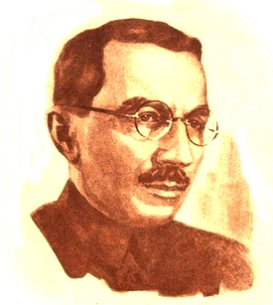
Самую суть педагогического коллектива выделил А.С. Макаренко: «Там, где нет полного единства всех педагогов школы между собой, там, где нет помощи друг другу и большой требовательности друг к другу, там, где нет умения говорить своему товарищу неприятные вещи и не обижаться, если тебе говорят неприятные вещи, там, где нет умения приказать товарищу (а это трудное умение) и подчиняться товарищу (а это еще более трудно), там нет и не может быть педагогического коллектива».

Slide 5
Успешность современного руководителя зависит от способности создавать в коллективе такой климат, который благоприятствовал бы достижению результатов, позволял эффективно разрешать педагогические проблемы и осуществлять перемены, способствовал повышению качества образования.

Slide 6
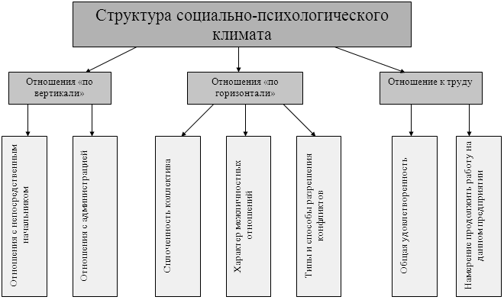

Slide 7
Анкета «Климат в коллективе» (для учителей)
Оцените Ваше состояние здоровья (в процентах).
С кем у Вас бывают конфликты:
с учителями;
с администрацией;
с учащимися;
с родителями.
Где Вы обычно разряжаетесь (снимаете напряжение):
дома;
в школе;
где-то ещё.
Часто ли Вы болеете?
Вы хотели бы уволиться (уйти в другую школу), если бы было куда устроиться?
Какова преобладающая тональность Вашего настроения (мажор-минор)?
Вы считаете: у Вас сплоченный коллектив.
Раздражает ли Вас характер и тональность критики со стороны Вашего руководства (педагогов)?
Знаете ли Вы концепцию развития школы?

Slide 8
Полученные результаты показали: для значительного числа педагогов (67%) характерны высокий уровень тревожности, эмоциональная неустойчивость, напряженность, низкий уровень активности в социальных контактах.

Slide 9
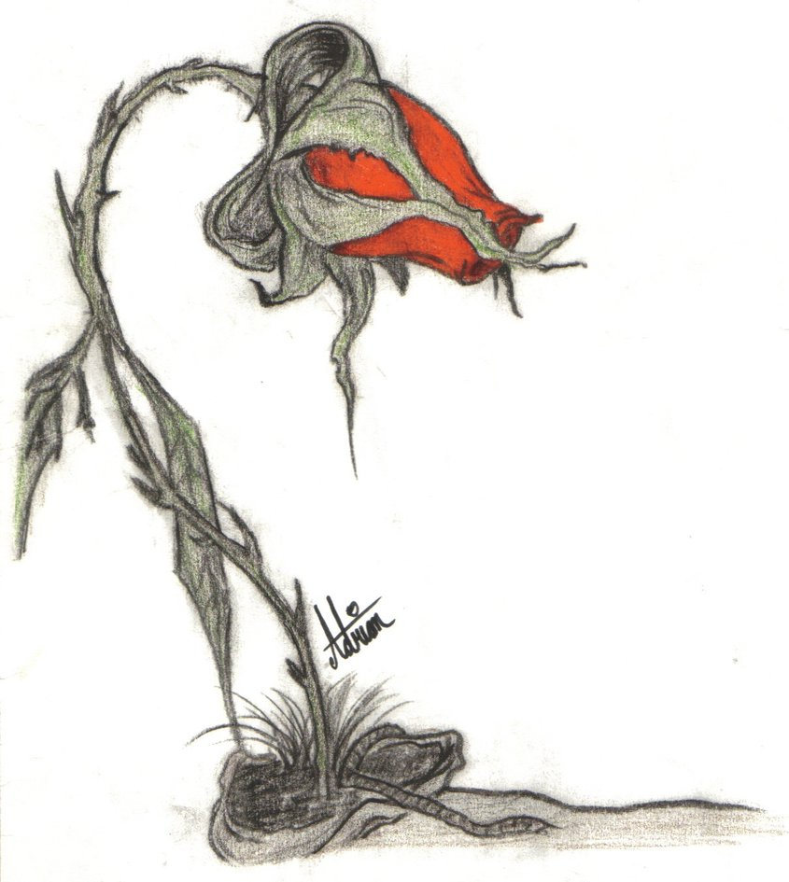
Более трети своей жизни мы проводим на своем рабочем месте. И от того, каким образом у нас сложатся взаимоотношения с окружающим нас рабочим пространством, зависит очень многое – и наше настроение, и здоровье, работоспособность, инициативность. Образно, в одном климате растение может расцвести, в другом — зачахнуть.

Slide 10
Важнейшие признаки благоприятного морально-психологического климата:
доверие и высокая требовательность членов группы друг к другу;
доброжелательная и деловая критика;
свободное выражение собственного мнения при обсуждении вопросов, касающихся всего коллектива;
достаточная информированность членов коллектива о его задачах и состоянии дел при их выполнении;
удовлетворенность принадлежностью к коллективу;
принятие на себя ответственности за состояние дел в группе каждым из ее членов.

Slide 11
Существуют две основные причины, разрушающие здоровье педагога:
мировоззренческая
психическая
ПРИЧЕМ ВТОРАЯ ВЫТЕКАЕТ ИЗ ПЕРВОЙ

Slide 12
Мировоззренческие причины, разрушающие здоровье:
Неумение принимать жизнь такой, как она есть, без критики и протеста.
Неумение жить в данный момент, считая его самым важным в жизни.
Наличие высоких жизненных притязаний, не соответствующих возможностям человека.
Неумение найти свое место в жизни, которое позволяло бы получать удовлетворение от факта существования, от своей профессии, от любой работы … и тем самым сохранить свое здоровье.
Неосознание себя частицей великих исторических процессов, непонимание того, что каждый из нас является своего рода творцом истории, и своей, и планетарной, возможно, все мы есть главная причина всего происходящего на Земле.
Неумение принимать свой социальный статус и достойно пребывать в нем.
Незнание того, что каждый из нас очень нужен на своем месте.

Slide 13
Психические причины:
Неумение противостоять стрессам.
Отсутствие навыка управления своими эмоциями.
Частое превышение своих возможностей.
Неумение вырастить в себе и освоить эмоцию радости, создать установку на радость от существования вообще, а не о полученной зарплаты; неспособность смеяться над жизненными неудачами.

Slide 14
Основные принципы:
Здоровье - это приоритет. Все имеет смысл, пока мы здоровы. Твое здоровье - в твоих рука!
Физическое и психическое здоровье неразделимы! Выбери активную жизненную позицию: найди себя в спорте, творчестве, науке. Все лучшие качества развиваются там, где есть творческое отношение к жизни.
Психологический комфорт, улыбка - факторы хорошего настроения.

Slide 15
Как же восстановить «профессиональное здоровье» педагога?
Здоровье начинается с попыток осознания своего места в жизни. Каждый человек, несмотря на возраст, должен когда-то ответить на четыре очень важных для него вопроса:
Ради чего я живу? В чем смысл моей жизни?
Зачем я родился? Что я должен совершить?
Зачем мне быть здоровым?
Быть здоровым – это мой долг перед обществом или мое личное дело?

Slide 16
Человек сознательный, культурный, педагог в особенности, должен уметь владеть своими эмоциями и чувствами хотя бы ради двух целей:
чтобы не болеть;
чтобы принимать правильное решение.
Надо научиться жить с хорошими эмоциями, противодействовать негативным эмоциям.
Каждая эмоция связана с болезнью или здоровьем, создает конкретную болезнь или является профилактической против конкретной болезни.

Slide 17
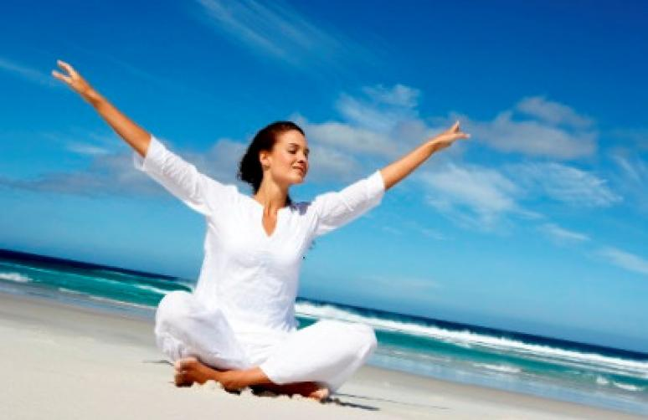
Будьте добрыми, если захотите; Будьте мудрыми, если сможете; Но здоровыми вы должны быть всегда.
Конфуций

Slide 18
С целью создания благоприятного морально-психологического климата проведены:
коммуникативные игры,
тренинговые занятия по повышению самооценки и творческого потенциала,
групповые и индивидуальные консультации,
совместные праздники,
деловые игры с педагогами «Двоечник-тоже человек» и «Владей собой, или психопрофилактика эмоциональных срывов»,
выступление перед педагогами и родителями с использованием ИКТ по теме: «Причины возникновения конфликтов и пути их преодоления. Формула конфликтов»,
памятки «Рекомендации педагогам по профилактике эмоционального выгорания»

Slide 19
Памятка «Рекомендации педагогам по профилактике эмоционального выгорания»
стараться рассчитывать и обдуманно распределять свои нагрузки;
учиться переключаться с одного вида деятельности на другой;
проще относиться к конфликтам на работе;
не надо «переделывать» окружающих на свой лад;
будьте реалистом, не ожидайте «манны с небес»;
не пытаться быть лучшим всегда и во всем.
Помните: работа - всего лишь часть жизни!

Slide 20
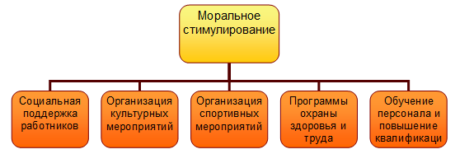
Сплочение педагогического коллектива нельзя осуществить на одних идеях: оно реализуется, прежде всего, в деятельности, в общении. В коллективе должны создаваться такие условия, чтобы ни один педагог не чувствовал себя одиноким среди своих коллег. Сплочению в коллектив способствует проведение мероприятий, требующих общей ответственности.

Slide 21
Эффективной формой профилактики эмоционального напряжения педагогов был выбран психологический тренинг, который позволяет:
познакомить педагогов с приемами саморегуляции (дыхательная гимнастика, овладение навыками релаксации, мышечного расслабления) ;
развить навыки управления стрессом, навыки позитивного мышления.
снять психофизическое напряжение, повысить стрессоустойчивость педагогов,
повысить сплоченность коллектива.

Slide 22
Примеры экспресс-приёмов снятия эмоционального напряжения, проводимых с педагогами:
Если хочется скандала, широко откройте рот.
Стоя, свести лопатки, улыбнуться, подмигнуть правым глазом, потом левым, повторить: «Очень я собой горжусь, я на многое гожусь!»
Потирая ладонь о ладонь, повторить: «Я принимаю удачу, с каждым днем становлюсь богаче!»
Упражнение «Бабочка».
Упражнение «Бяка-Бука».

Slide 23
Коллектив – это живой организм, способный болеть, переживать, радоваться. И каждый из нас является неотъемлемой частью этого организма. А значит, от каждого из нас зависит общее благополучие.

Slide 24
СПАСИБО ЗА ВНИМАНИЕ!!!

